Slide 1
ARTICOLO 19 LIBERTA’ DI OPINIONE E DI ESPRESSIONE
≪ Ogni individuo ha diritto alla
libertà di opinione e di espressione
incluso il diritto di non essere molestato
per la propria opinione e quello
di cercare, ricevere e diffondere
informazioni e idee attraverso ogni
mezzo e senza riguardo a frontiere. ≫
DICHIARAZIONE UNIVERSALE DEI
DIRITTI DELL’UOMO (DUDU), 1948

Slide 2
LIBERTÀ DI ESPRESSIONE
Cos’è la libertà di espressione?
Ci si esprime in tanti modi: agendo, parlando, scrivendo, giocando, costruendo, suonando, dipingendo, cantando, lavorando, recitando, facendo un comizio, inventando nuovi dolci e nuovi cibi...

Slide 3
LIBERTÀ DI ESPRESSIONE
Dove e come si esprimono gli uomini?
Ovunque e in molti modi: dagli antichi graffiti nelle caverne, nei vasi di ceramica di epoche passate fino a oggi, in famiglia, a scuola, nel lavoro, nei sindacati, nelle associazioni, nello sport.
E ancora: nei libri, sui giornali, alla tv, alla radio, nei teatri, al cinema, sui social, sui media.
E poi nei musei, nelle mostre di ogni tipo.
La libertà di espressione significa però anche autocontrollo, perché quanto diciamo, scriviamo o facciamo non deve offendere o umiliare il prossimo.
Siete, siamo liberi di esprimerci? E il resto del mondo?

Slide 4
LIBERTÀ DI ESPRESSIONE
La fantasia e il desiderio degli uomini trovano mille modi di espressione per comunicare con gli altri.
Anche gli animali si esprimono in varie maniere: con richiami, mosse, piume colorate, atteggiamenti che sono il loro linguaggio.

Slide 5
LIBERTÀ DI ESPRESSIONE
La timidezza può essere un limite, ma anche l’ignoranza lo è.
Il pregiudizio, le convenzioni, le ideologie tappano la bocca, limitano il correre delle idee, censurano il pensiero nelle sue varie forme di espressione.
Anche l’indifferenza uccide l’espressione

Slide 6
LIBERTÀ DI ESPRESSIONE
Governi autoritari non lasciano libertà di espressione, temendo la critica, la satira, il ridicolo, la propaganda ostile che possono mettere in dubbio o in crisi il loro potere.

Slide 7
Ostacoli alla libertà di parola
DITTATURE
OMERTA’
PAURA
VIOLENZA
INSICUREZZA
PERSECUZIONE
PREGIUDIZIO
MINACCE
RECLUSIONE
RICATTO

Slide 8
LIBERIAMO LE NOSTRE IDEE

Slide 9
INCENTIVI ALLA LIBERTAÀ’ DI PAROLA
CORAGGIO
ONESTA’
CREATIVITA’
DISINVOLTURA
FELICITA’
CONOSCENZA
SICUREZZA
COMPETENZA

Slide 10
VIVIAMO CON QUESTI CONDIZIONAMENTI
CU SAPI E TACI AVI SEMPRI PACI,CU SAPI E DICI AVI SEMPRI NEMICI.
“CHI SI FA I FATTI SUOI , CAMPA CENT’ANNI”
PERCHE’ IL MALE TRIONFI E’ SUFFICIENTE CHE I BUONI RIMANGONO IN SILENZIO
“SI DICE U PICCATU MA NO U PECCATURI”

Slide 11
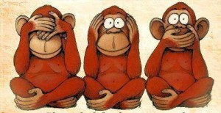
LA GABBIA ALLE NOSTRE IDEE E ALLE NOSTRE PAROLE

Slide 12
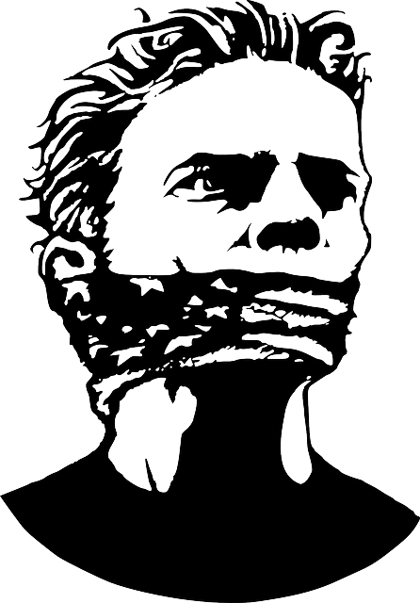
MA STUDIANDO E CONOSCENDO ABBIAMO CAPITO CHE……………….
L’OMERTA’ E’ IL CATENACCIO PIU’ FORTE ALLA NOSTRA BOCCA E ALLA NOSTRA MENTE.

Slide 13
E ALLORA……

Slide 14
2^B
BORZI’ G.
RUSSO F.
DISTEFANO E.
SPOTO R.2
DI MARI M.
BORZI’ A.G
DI FINI B.
GAROFALO D.
CAMONITA C.
SPOTO R.1
ALLERUZZO G.
MINUTOLO F.C.
NICOSIA S.
VENTURA G.
RANDAZZO F.
MAMMANA B.
LAUDANI J.
TARTARO S.M.
GEMMELLARO A.
FARO S.
RANDAZZO M.

